Slide 1


VIOLET NEXUS TECH SERVICES S.L.
Perfil de empresa
PRESENTACIÓN CORPORATIVA
Experiencia en el mercado europeo, con especialización
en colocation y ejecución integral de proyectos TIC
Notes:
Traducción al español del archivo actualizado VNT_Company profile_en.pptx, diapositiva 1. Las imágenes de centros de datos son ilustraciones generadas con OpenAI ImageGen. No representan instalaciones, proyectos o empleados específicos de VNT.

Slide 2
Acerca de VNT
Su socio local para desplegar infraestructura TI en Europa.
Operaciones locales en España
Proyectos de colocation
Servicios TIC en España para clientes internacionales
con actividad empresarial en Europa.
Experiencia en proyectos de centros de datos
y conocimiento de los requisitos de ejecución local.
Colaboración con centros de datos
Servicios TIC y soporte externalizado
Relaciones estables con centros de datos y autorización
para actuar como agente de determinados proveedores.
Experiencia en redes e infraestructura TI para ejecutar
proyectos y prestar soporte técnico externalizado.
Notes:
Traducción al español del archivo actualizado VNT_Company profile_en.pptx, diapositiva 2. Se conservan los iconos de la presentación original.

Slide 3

Servicios de infraestructura TIC
Colocation como eje central, con gestión de redes y ejecución local de proyectos en Europa.
01
Gestión de infraestructura de red
Suministro, despliegue y mantenimiento de equipos.
02
Suministro e integración de hardware
SERVICIO PRINCIPAL
Selección e instalación de equipos de red,
servidores y almacenamiento.
Colocation en
centros de datos
03
Despliegue presencial
Montaje en rack, cableado y configuración básica.
Opciones de colocation según las necesidades
de racks, potencia y conectividad, con
coordinación comercial, montaje en rack
y soporte para el acceso a la red.
04
Coordinación local de proyectos
Enlace con centros de datos, proveedores y equipos locales.
05
Soporte técnico externalizado
Servicios remotos y presenciales, con apoyo a ampliaciones.
Notes:
Traducción al español del archivo actualizado VNT_Company profile_en.pptx, diapositiva 3. Se conservan los iconos de la presentación original.

Slide 4

Colocation en centros de datos
A través de nuestros socios de centros de datos en España,
coordinamos recursos de colocation, gestiones comerciales
y la ejecución local de proyectos para clientes internacionales.
01
Planificación de colocation
Opciones según capacidad de racks, densidad de potencia,
conectividad y plazos de ejecución del proyecto.
02
Soluciones y coordinación comercial
Relaciones estables y autorización como agente de determinados
centros de datos para planificar soluciones y coordinar contratos.
03
Montaje en rack y acceso a la red
Coordinación de accesos, instalación de equipos y conectividad,
con apoyo a las pruebas y a la aceptación del proyecto.
04
Entrega y soporte operativo
Entrega de documentación y coordinación de requisitos locales
del centro de datos, con soporte operativo posterior.
Notes:
Traducción al español del archivo actualizado VNT_Company profile_en.pptx, diapositiva 4. Las imágenes de centros de datos son ilustraciones generadas con OpenAI ImageGen. No representan instalaciones, proyectos o empleados específicos de VNT.

Slide 5
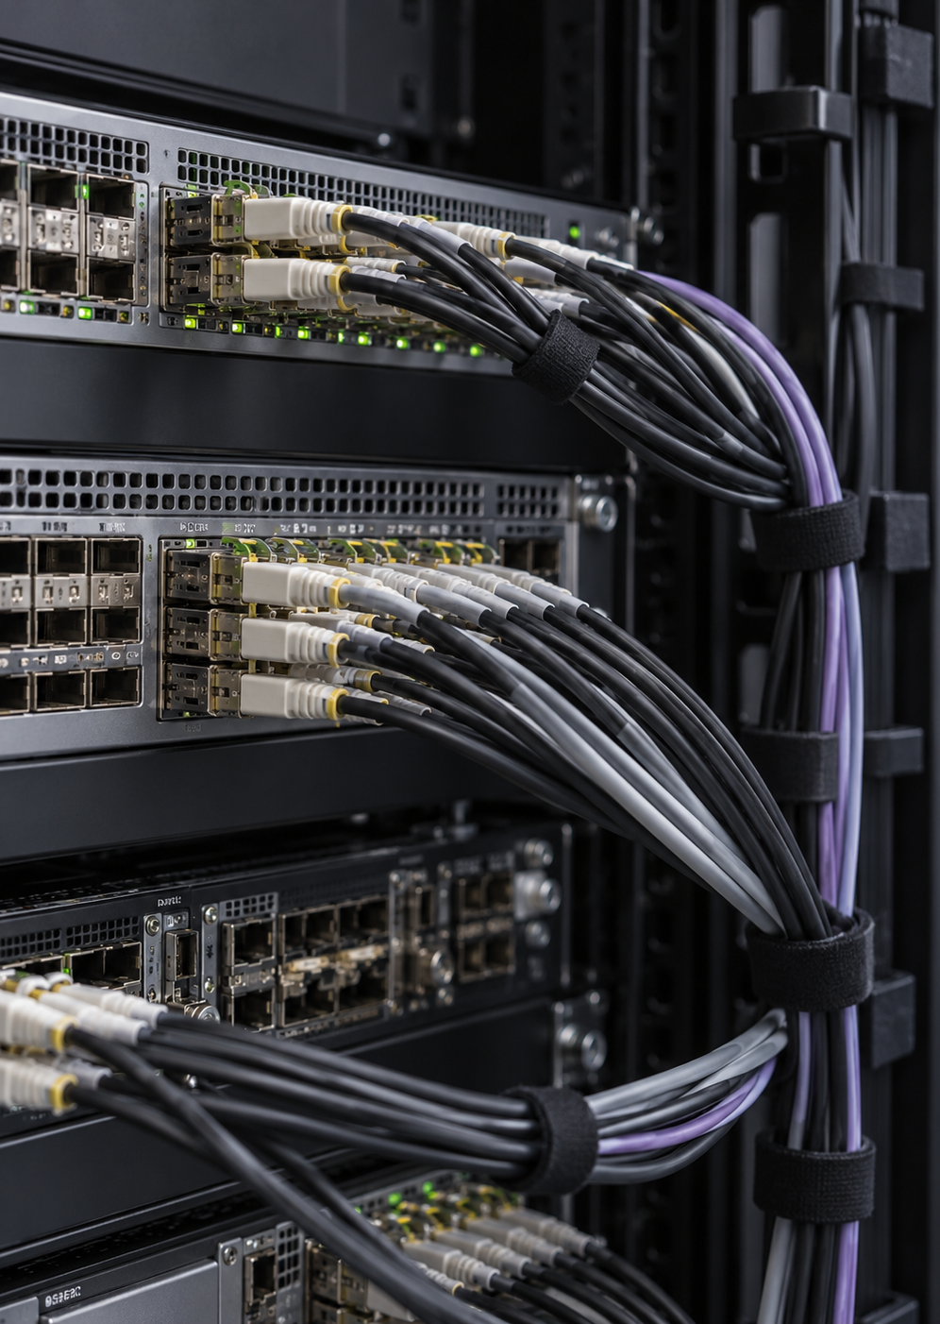
Gestión de infraestructura de red
VNT suministra, instala y mantiene los equipos.
El cliente los utiliza según contrato, sin comprarlos.
Planificación y despliegue
Suministro y propiedad
Selección, instalación y configuración de equipos hasta su puesta en servicio.
VNT financia la compra y conserva la propiedad de los equipos.
Mantenimiento continuo
Contrato y alcance
Gestión diaria y resolución de incidencias, con ajustes y ampliaciones según necesidad.
El contrato fija los derechos de uso, la duración del servicio y las modalidades de soporte.
Notes:
Traducción al español del archivo actualizado VNT_Company profile_en.pptx, diapositiva 5. Las imágenes de centros de datos son ilustraciones generadas con OpenAI ImageGen. No representan instalaciones, proyectos o empleados específicos de VNT.

Slide 6

Ejecución e integración en Europa
Suministro de hardware, ejecución presencial y soporte técnico
externalizado para clientes internacionales con proyectos en Europa.
01
Selección y suministro de hardware
Selección y compra de equipos de red, servidores y almacenamiento,
con instalación y configuración.
02
Instalación y puesta en servicio
Montaje en rack, cableado y configuración básica,
con apoyo a las pruebas y la puesta en servicio.
03
Coordinación local de proyectos
Coordinación con centros de datos, proveedores y equipos locales
para la llegada de equipos, el acceso y la entrega del proyecto.
04
Soporte técnico continuado
Asistencia remota y presencial para mantenimiento, cambios de
configuración y futuras ampliaciones.
Notes:
Traducción al español del archivo actualizado VNT_Company profile_en.pptx, diapositiva 6. Las imágenes de centros de datos son ilustraciones generadas con OpenAI ImageGen. No representan instalaciones, proyectos o empleados específicos de VNT.

Slide 7

Esperamos colaborar
con usted
Soporte local en Europa y servicios de infraestructura TIC
service@vntservice.com
VIOLET NEXUS TECH SERVICES S.L.
Notes:
Traducción al español del archivo actualizado VNT_Company profile_en.pptx, diapositiva 7. El globo aportado por el usuario es una ilustración conceptual. Sus conexiones no representan una cobertura de red real.

